Slide 1
IDE core components
by Achraf Yandouzi, Flor Ronsmans De Vry, Michel Dierckx, Jonas Caluwé
Notes:
Flor — Hallo allemaal en welkom bij onze project verdediging. Wij hebben voor het groeps gedeelte van Talen en Automaten de theorie van dit vak toegepast om de 'core components' van een IDE (Integrated Development Environment) te ontwikkelen. Deze modules kunnen dus met andere woorden samengevoegd worden met een interactieve GUI, om dan een lightweight versie van een IDE te vormen.

Slide 2

Why?
Notes:
Achraf
Wij hebben gekozen om een IDE te maken omdat het zo nauw aansluit bij onze richting. We maken zelf dagelijks gebruik van een IDE
en vonden het een interessant project om meer te weten te komen over de innerlijke werking van zulke software.
Daarnaast leek het ons een ideale gelegenheid om gebruik te maken van de geziene theorie. Hoe wij de theorie hebben toegepast zal later aan bod komen

Slide 3
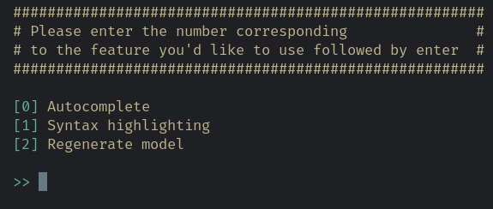
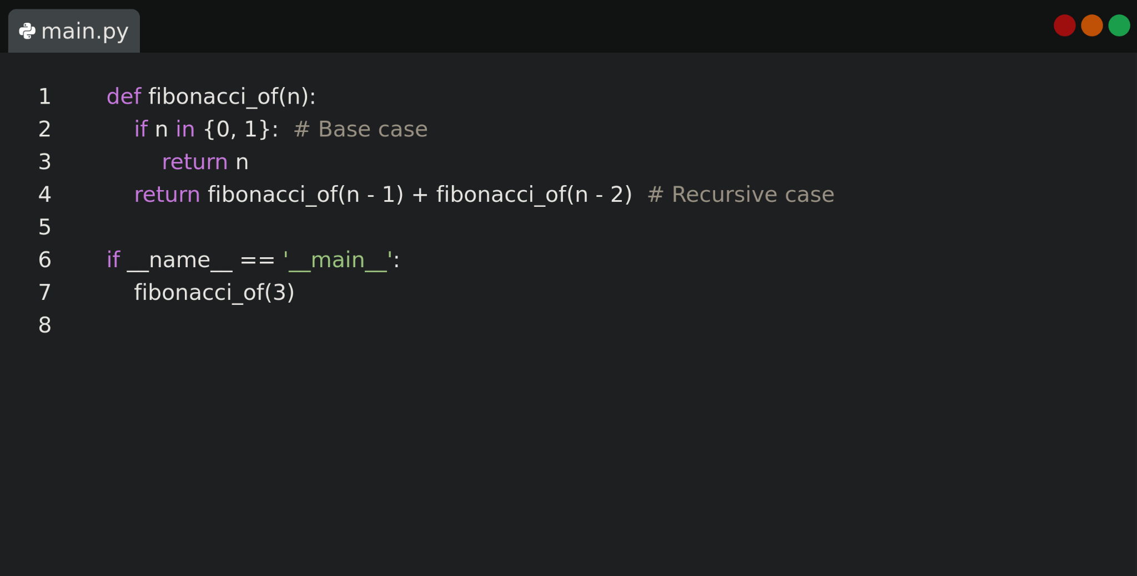
Overview
Notes:
Flor
–
Er zijn twee 'grote' problemen die een IDE oplost die we wilden implementeren, namelijk Syntax Highlighting en Autocomplete. Deze features zijn erg belangrijk om op een aangename manier foutloze, efficiënte code te schrijven. Hoe ziet dat er nu in realiteit uit? - Voor autocomplete hebben we een interactieve CLI (command line interface) ontwikkeld, waar op basis van een input string een relevante suggestie gegenereerd wordt. - Het visualiseren van de output van het Syntax Highlighting proces was heel wat complexer, het is namelijk heel moeilijk om je iets voor te stellen bij een JSON object met een hele boel coordinaten. Om deze reden hebben we gebruik makende van ReactJS een web app gemaakt die deze data visueel voorstelt.

Slide 4
Syntax highlighting
goal: highlight keywords, comments and strings
2 steps:
divide code into substrings
identify substrings
Notes:
Michel

Slide 5
Divide code into substrings
split text based on operators and separators (newline, space, ‘{‘, …)
take into account the sequence in which characters occur: # tex’t
resulting substrings: ‘def’, ‘print’, ‘# Base case’, …
Notes:
Michel

Slide 6

Identify substrings
describe each keyword, comments en strings with a regex
generate eNFA
generate DFA (MSSC) (only keywords)
minimize DFA (TFA)
product automaton of all keyword DFAs
Notes:
Jonas

Slide 7
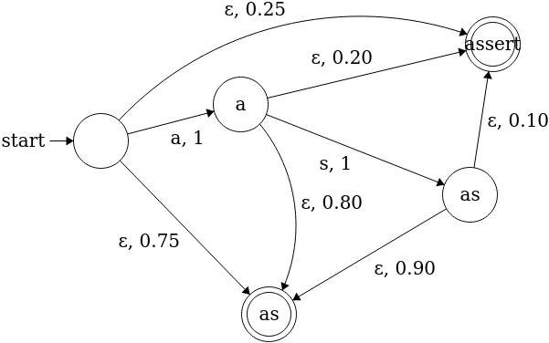

Autocomplete
Potential result:
Backend:
Notes:
Jonas

Slide 8
How did we acquire the data?
Statistical analysis of open source code
Dynamically generated based on the most popular projects on GitHub
Parsed and used to generate probabilistic transitions
Notes:
Flor – Dan rest er ons nog een grote vraag, waar hebben we deze data voor de autocomplete generatie vandaan gehaald? Om hem zo representatief mogelijk te maken hebben we de top 10 populairste Python projecten van GitHub gedownload, en zijn we deze met behulp van een programma dat we zelf hebben ontwikkeld gaan analyseren, om zo een dataset die ons inzicht geeft in het gebruik van bepaalde keywords. Vertrekkende vanuit deze data wordt er dan geheel automatisch een PDFA opgesteld die deze data representeert.

Slide 9
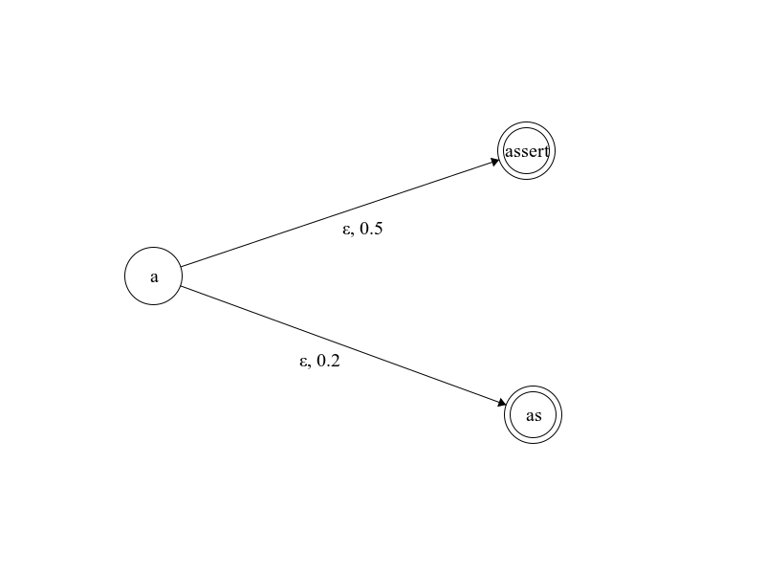
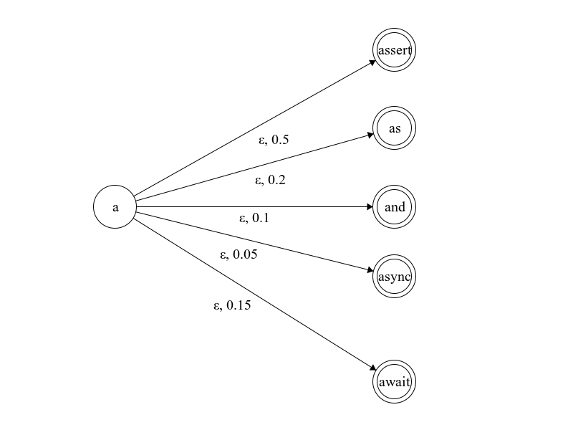
Minimization PDFA
Notes:
Achraf
Dan zal ik nu even een van onze algoritmen toelichten, namelijk de minimalizatie van de PDFA.
Ik zal het algoritme uitleggen a.d.h.v. dit voorbeeld. Dus we zien hier dat we 5 transities hebben met elk een bepaald gewicht. De minimalizatie algoritme werkt met een bepaalde drempelwaarde. Stel dat we nu die drempelwaarde op 0.2 zetten, dan verwijderen we alle transities met een gewicht kleiner dan 0.2.
Uiteraard is het probleem nu dat de gewichten niet meer in balans zijn. Om het totaal terug tot 1 te brengen, berekenen we de huidige totale gewicht. Ten slotte delen we elk gewicht door deze totale gewicht, en we zien dat ze terug in balans zijn.

Slide 10
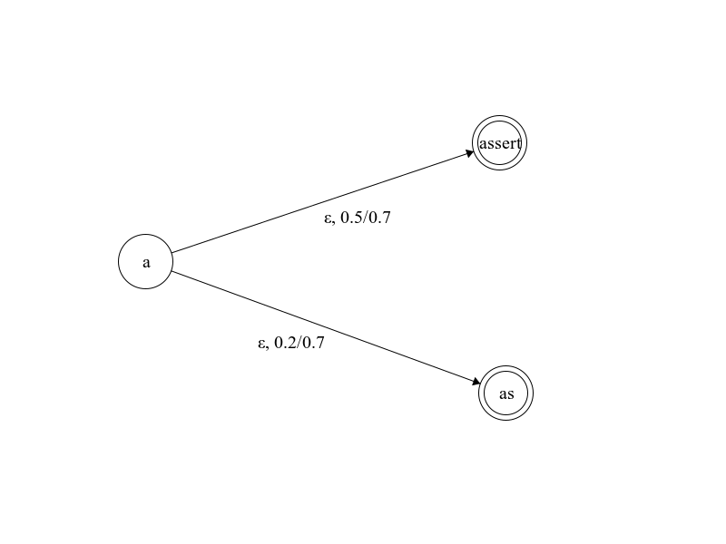
Minimization PDFA

Slide 11
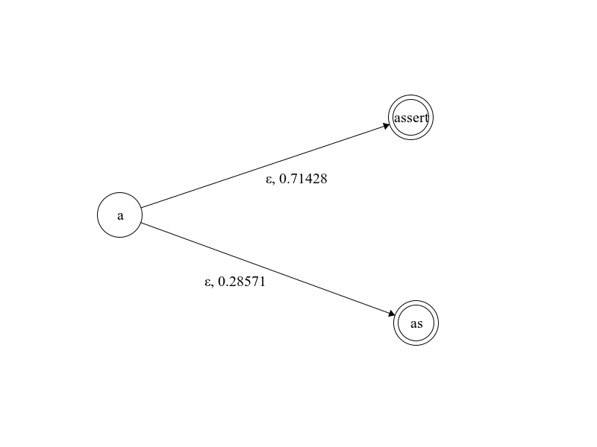
Minimization PDFA

Slide 12
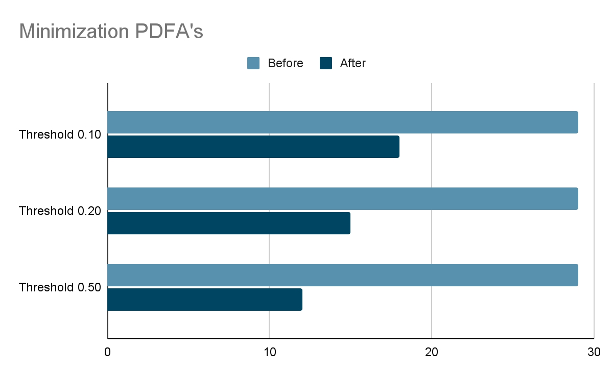
Minimization of PDFAs
#transitions
Notes:
Achraf
We nemen waar dat de minimization inderdaad een positieve invloed heeft op de performance van autocomplete. Zoals we zien, kunnen we bij een threshold van 0.10 al bijna 40% van de transities kunnen weglaten. Als we die drempelwaarde nog hoger zetten echter, kunnen we het aantal transities meer dan halveren.

Slide 13
And now the magic…
Notes:
sluit hier de slide

